Slide 1
Sesión 17 Diagrama de Comunicación
Unidad 3
Modelado del comportamiento dinámico del sistema
Mg. Gustavo G. Delgado Ugarte

Slide 2
Diagrama de Colaboración
El principal objetivo de los diagramas de secuencia es mostrar el orden de los eventos entre las partes del sistema que están involucradas en una interacción particular
Los diagramas de Comunicación añade otra perspectiva a la interacción, centrándose en los enlaces entre los participantes

Slide 3
Diagrama de Colaboración
Los diagramas de comunicación son especialmente buenos para mostrar que es preciso establecer vínculos entre los participantes para pasar mensajes de una interacción
Con un rápido vistazo a un diagrama de comunicación, se puede decir que los participantes necesitan estar conectados para que una interacción pueda tener lugar

Slide 4
Diagrama de Colaboración
En un diagrama de secuencia, los vínculos entre los participantes están implicados en el hecho de que un mensaje se pasa entre ellos
Los diagramas de comunicación constituyen una manera intuitiva de mostrar los vínculos entre los participantes que se requieren para los eventos que conforman una interacción
En un diagrama de comunicación, el orden de los eventos involucrados en la interacción es casi una pieza secundaria de información

Slide 5
Participantes, enlaces y mensajes
Un diagrama de comunicación se compone de tres cosas
Los participantes
Los enlaces comunicación entre los participantes
Los mensajes que se pueden pasar a lo largo de las vías de comunicación

Slide 6
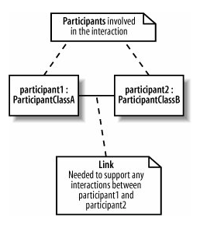
Participantes, enlaces y mensajes

Slide 7
Participantes
Los participantes en un diagrama de comunicación están representados por un rectángulo
El nombre del participante y la clase se colocan en el centro del rectángulo
El nombre de un participante tiene el formato <nombre>: <clase>, similares a los participantes en un diagrama de secuencia
Es necesario especificar el nombre del participante o de clase (o ambos)
Si, por alguna razón, no se tiene el nombre y la información de clase (ambos) a veces un participante es anónimo y no tiene un nombre; y tanto la clase o el nombre se puede dejar fuera

Slide 8
Enlaces de Comunicación
Un enlace de comunicación se muestra con una línea simple que conecta dos participantes
El propósito de un enlace es permitir que los mensajes puedan pasar entre los distintos participantes
Sin un enlace, dos participantes no pueden interactuar entre sí

Slide 9

Enlaces de Comunicación

Slide 10
Mensaje
Los diagramas de comunicación no necesariamente fluyen hacia abajo en la página, como los diagramas de secuencia, por lo tanto, orden de los mensajes en un diagrama de comunicación se muestran utilizando un número antes de cada mensaje
Cada número de mensaje indica la orden en que se invoca ese mensaje, a partir de 1 y en aumento hasta que todos los mensajes en el diagrama se contabilizan

Slide 11
Mensajes Anidados
Las cosas se complican cuando un mensaje enviado a un participante directamente causa que los participantes invoquen otro mensaje
Cuando un mensaje hace que otro mensaje que se invoque, la segundo mensaje se dice que está anidado dentro la mensaje original

Slide 12
Mensajes Anidados
Los diagramas de comunicación utilizar su esquema de numeración de mensajes para mostrar la orden de los mensajes anidados
Si decimos que el mensaje inicial tiene el número 1., a continuación, los mensajes anidados en el mensaje inicial comienza con 1., añadiendo un número después del punto decimal para el ordenamiento de los mensajes anidados
Si el número de un mensaje inicial fue 1., luego el número del primer mensaje anidado sería 1.1.

Slide 13
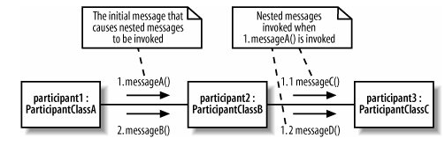
Mensajes Anidados

Slide 14
Mensajes que ocurren al mismo tiempo
Los diagramas de comunicación tiene una respuesta simple al problema de los mensajes que ocurren al mismo tiempo
Los diagramas de comunicación aprovechan su mensaje basado en números de orden mediante la adición de una notación numérica y letras para indicar que un mensaje que sucede en el mismo tiempo que otro mensaje

Slide 15
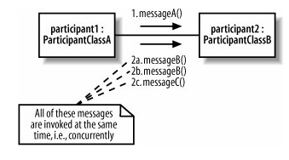
Mensajes que ocurren al mismo tiempo

Slide 16
Invocación de un mensaje varias veces
Al describir los mensajes en un diagrama de comunicación, es probable que desee mostrar que un mensaje se invoca en varias ocasiones
Esto es similar a mostrar que los mensajes se invocarán en un bucle for (..) si está correlacionando los participantes del diagrama de comunicación con el software
Aunque UML en realidad no dicta cómo un diagrama de comunicación puede demostrar que un mensaje se invoca en varias ocasiones, si indica que un asterisco deben ser utilizados antes de un bucle de restricción
Esta declaración bastante compleja significa que algo va a pasar 10 veces
* [i = 0 .. 9]
En el restricción de bucle anterior, representa un contador que va a contar a partir de 0 a 9, haciendo cualquier tarea que se asocia con ella 10 veces

Slide 17
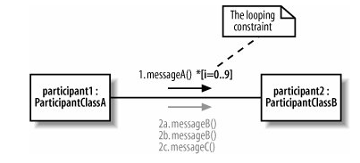
Invocación de un mensaje varias veces

Slide 18
Envío de un mensaje basado en una condición
A veces, un mensaje sólo podrá ser invocada si una condición particular, se cumple
Los mensajes de un diagrama de comunicación, pueda tener guardas establecidas para describir las condiciones que necesitan ser evaluadas antes de que un mensaje se invoque
Una condición de guarda se compone de una declaración lógica booleana
Cuando la condición de guarda se evalúa como verdadera, el mensaje asociado se invocarán, de otra manera, se omite el mensaje

Slide 19
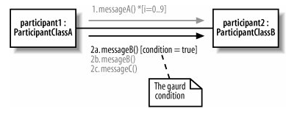
Envío de un mensaje basado en una condición

Slide 20
Cuando un participante envía un mensaje a sí mismo
Un participante hablando él mismo puede parecer extraño al principio, pero si se piensa en términos de un objeto de software haciendo una llamada a uno de sus propios métodos, se puede comenzar a ver por qué esta forma de comunicación es necesaria (y hasta común)
Al igual que en los diagramas secuencia, un participante en un diagrama de comunicación puede enviar un mensaje a sí mismo

Slide 21
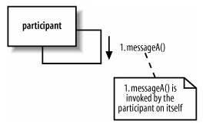
Cuando un participante envía un mensaje a sí mismo

